Slide 2
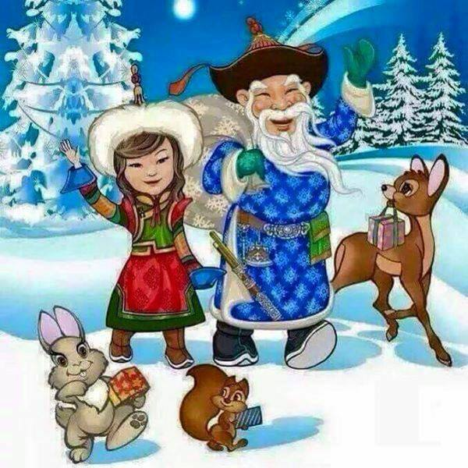
«Сагаалган» — «Белый месяц») является древнейшей традицией монголоязычных народов и приурочивается к началу Нового года по старинному солнечно-лунному календарю. Считается, что в конце зимы - начале весны с новолунием начинается новый год. Таким образом, данный праздник по восточному календарю приходится на начало белого месяца (по европейскому календарю этому времени соответствует февраль).

Slide 3
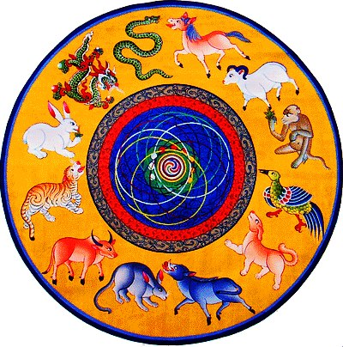
Двенадцать лет составляют один период.
Пять периодов – один цикл. Цикл равен 60 годам.
В течении цикла каждый из пяти периодов носит наименование одного из пяти элементов ( дерево, огонь, земля, железо, вода)
и название одного из цветов ( синий, красный, желтый, белый, черный).
В буддийской традиции празднование Нового года приходится в разные годы на даты между концом января и серединой марта, на первое весеннее новолуние по лунному календарю.

Slide 4
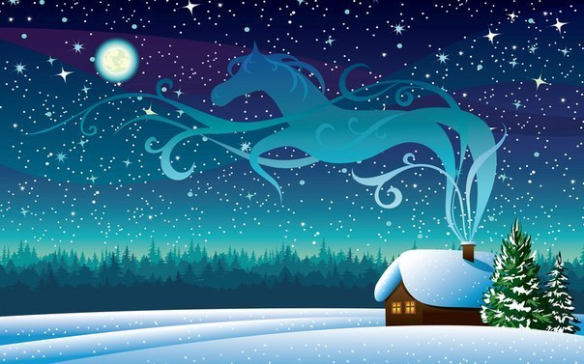
В Сагаалган все должно быть белым: начиная с белых шелковых хадаков и других белого цвета подарков, подносимых друг другу в «белый месяц», и заканчивая только «белыми», чистыми, добрыми помыслами в душе, исключающими «черные», недобрые мысли, зло и плохие намерения.

Slide 5
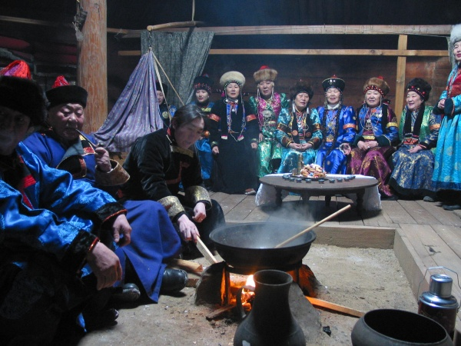
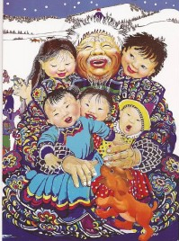
Традиция празднования Сагаалгана свято почиталась и почитается бурятами.
Люди желают в этот праздник друг другу здоровья, благополучия в доме, счастья и добра. Сагаалган – семейный праздник, поэтому в первую очередь поздравляют близких и дальних родственников.

Slide 6
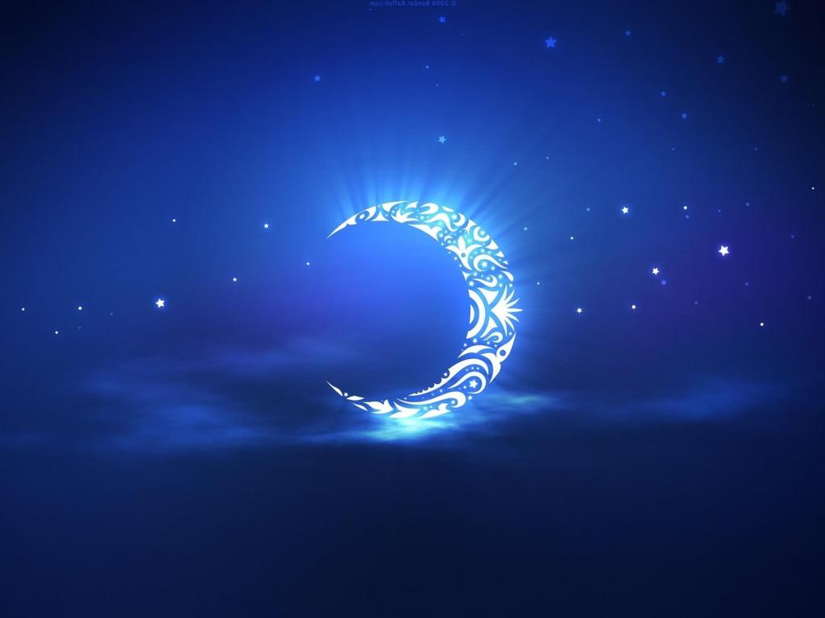
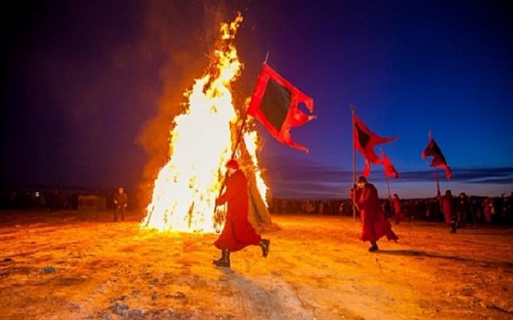
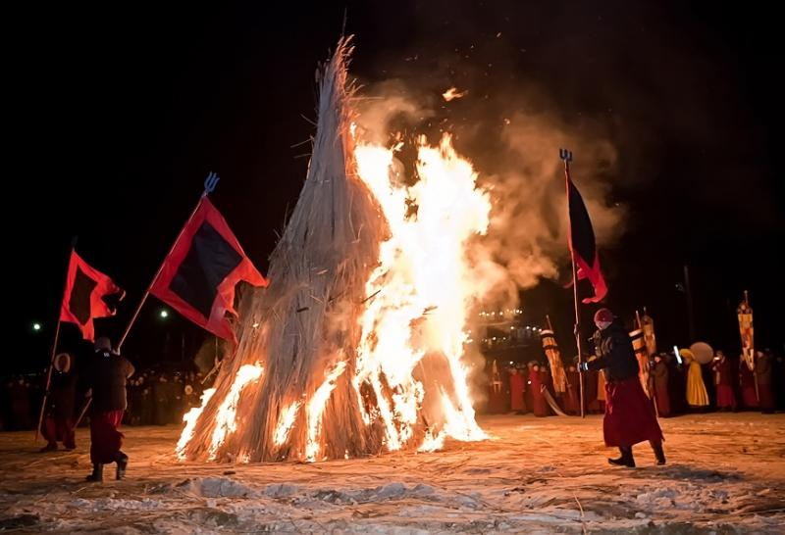
Обряд «Дугжууба», во время которого проводится специальный ритуал устранения всех помех, очищения от всего плохого, для того, чтобы в новом году человек имел благополучие, испытывал счастье, мир и спокойствие. Накануне праздника, люди обтирались кусочком теста, затем лепили из него фигурку человечка, как бы передавая этой символической фигурке все свои болезни, беды. Люди приносили эти фигурки в будущий костёр. После молебна лама зажигал костер, а люди просили, чтобы с огнём ушло, сгорело всё плохое. Разжигание костра – обязательный ритуал «Дугжууба» или ещё по-другому он называется «Соор залаха». «Соор» - название необычного треугольника пирамидального сооружения, украшенного языками пламени.

Slide 7
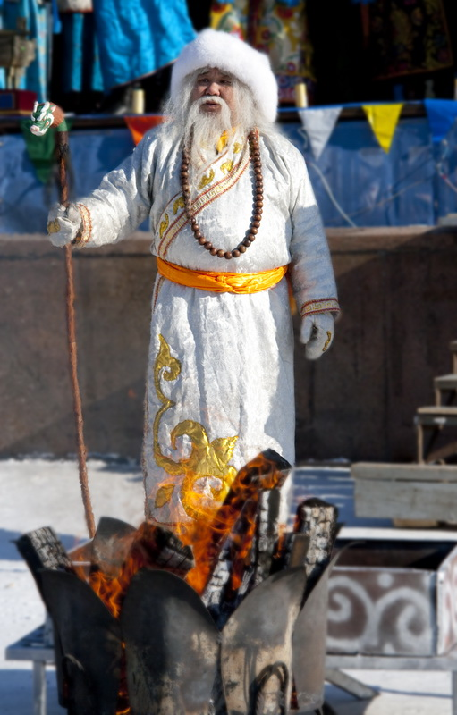
Белый старец (Сагаан Убугун) входит в разряд «Хозяев Земли» и является их главным ханом. Сагаан Убугун почитается как покровитель здоровья, долголетия, богатства, счастья и семейного благополучия.
Он приносит мир и покой, равновесие во всех делах.

Slide 8
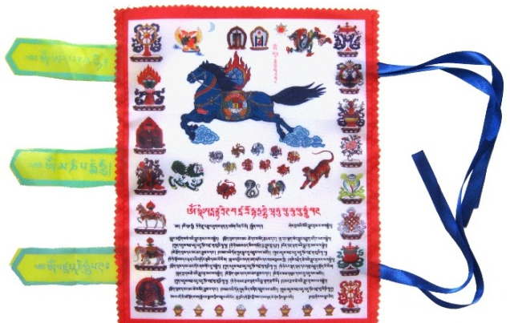
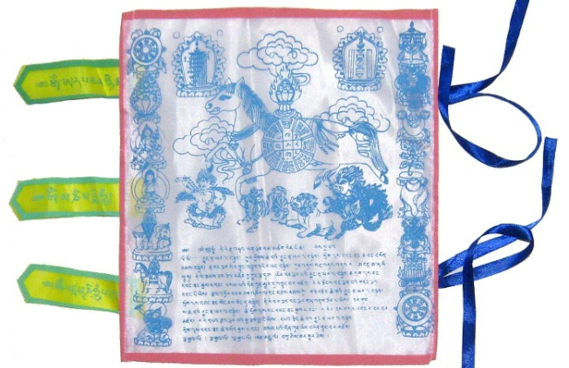
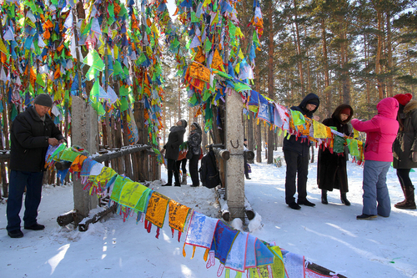
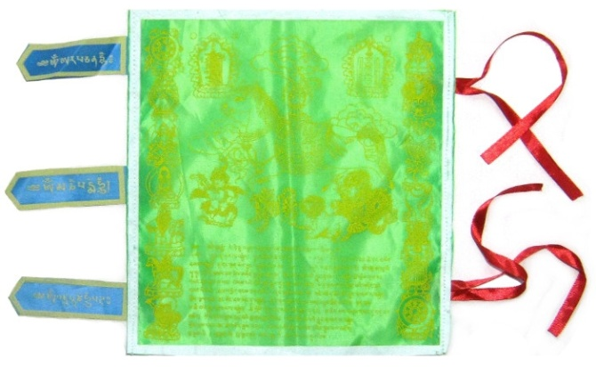
Ритуальный обряд вывешивания флажков хии морин
У каждого человека флажок свой – в соответствии с годом рождения. В середине изображен конь, в четырех углах – тигр, лев, дракон и птица гаруда. На флажке написаны мантры и выделено место, куда нужно вписать имя человека. Флажки вывешивают в священном месте.

Slide 9
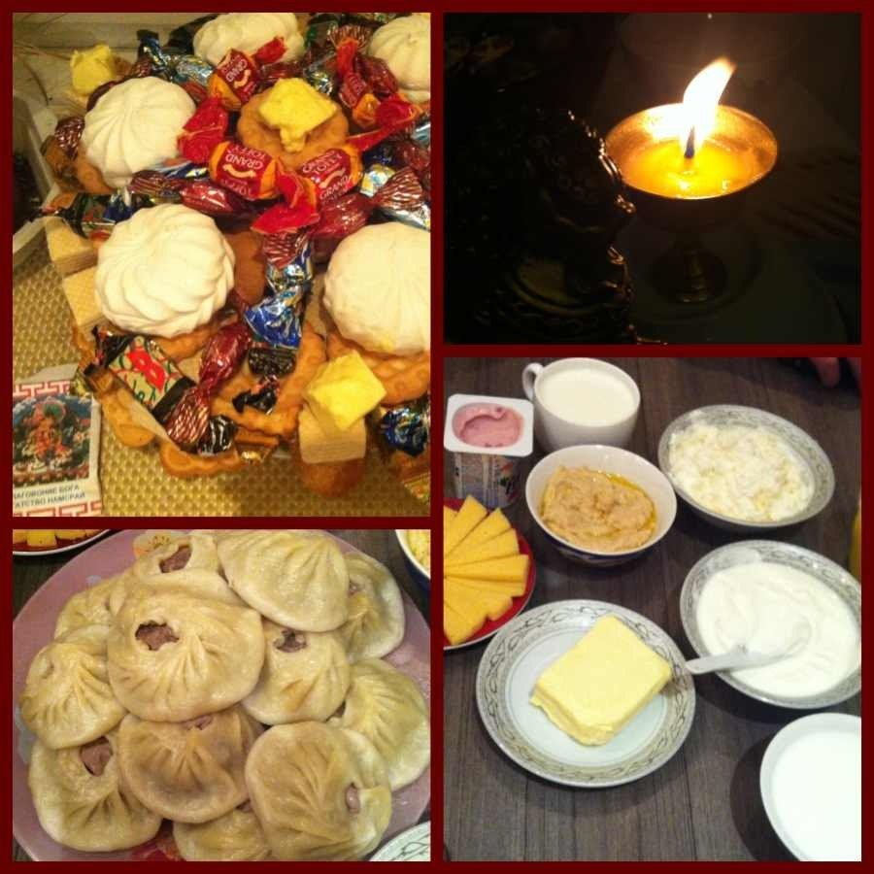
Пища белого месяца – ритуальная пища, ей придавалось магическое значение, как способной содействовать процветанию и долголетию людей.

Slide 10
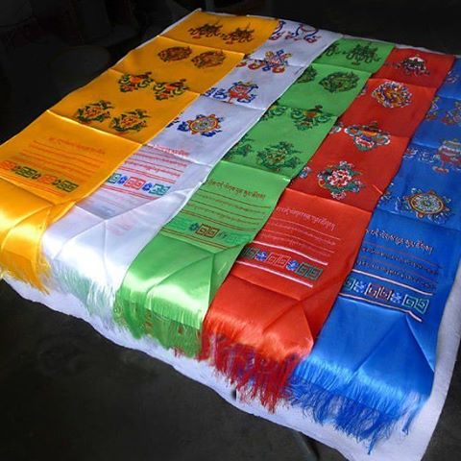
Хадак - символ гостеприимства, чистоты и бескорыстия дарящего, дружеского и радушного отношения, и сострадания.

Slide 11
Благопожелание - γреэл
Пусть каждый человек , и стар и млад, находят в этом году покой, здоровье и счастье !

